Slide 1
Dachkampagne „WIR FÜR MICH. SELBSTHILFE WIRKT.“
Musterfolien und Materialien

Slide 2
HINWEISE I
Zur weiteren Verbreitung des Selbsthilfe-Gedankens stellt die BAG SELBSTHILFE sämtliche Materialien zur Kampagne – vom Social Spot über die Filme, Fotos und Interviews der Protagonisten bis hin zu einer umfangreichen Toolbox – zur Verfügung.

Slide 3
HINWEISE II
Die BAG SELBSTHILFE gestattet – und wünscht sich selbstverständlich auch – die Nutzung und Verbreitung der Kampagnen-Materialien.
Ohne die Sache verkomplizieren zu wollen, möchten wir hierzu folgende Hinweise geben:
Bei jeder Verwendung bzw. Veröffentlichung muss der Bezug zur Kampagne „WIR FÜR MICH. SELBSTHILFE WIRKT.“ stets eindeutig gegeben sein. Des Weiteren ist folgende Quelle anzugeben: Quelle: BAG SELBSTHILFE e.V.
Bei der Verwendung von Fotos ist zusätzlich die Angabe des Fotografen erforderlich: Quelle: BAG SELBSTHILFE e.V. / Fotograf: Benjamin Wimmer
Eine von der Kampagne „WIR FÜR MICH. SELBSTHILFE WIRKT.“ losgelöste Verwendung dieser Materialien ist nicht im Sinne des Selbsthilfe-Gedankens und damit nicht gestattet.

Slide 4
HINWEISE III
Sämtliche Materialien stehen auch auf der Internetseite der Kampagne „WIR FÜR MICH. SELBSTHILFE WIRKT.“ (www.selbsthilfe-wirkt.de) zur Verfügung.
Diese Musterfolien können als Ganzes oder einzeln zur weiteren Verbreitung der Kampagnen-Botschaft verwendet werden.
Sämtliche in diesen Folien enthaltenen Bilddateien sind in der Originalgröße hinterlegt und können bei Bedarf entsprechend größer dargestellt werden.
Auf Anfrage können die Kampagnen-Filme auch als Datei zur Verfügung gestellt werden.

Slide 5
KONTAKT BAG SELBSTHILFE
Für Fragen und Anregungen zur Kampagne „WIR FÜR MICH. SELBSTHILFE WIRKT.“ steht Ihnen die BAG SELBSTHILFE gerne zur Verfügung.
Burga Torges Referentin für Presse- und Öffentlichkeitsarbeit Kirchfeldstraße 149 40215 Düsseldorf Tel.: 0211 31006-25 Fax: 0211 31006-48 Mail: burga.torges@bag-selbsthilfe.de
Sonja Liebherr Projektleiterin (Büro Berlin) Isländische Straße 18 10439 Berlin Tel.: 0211 31006-55 Fax: 0211 31006-48 Mail: sonja.liebherr@bag-selbsthilfe.de

Slide 6
Das Projekt
Ein Projekt der
Gefördert vom

Slide 7
Informationen zur Kampagne
Die Internetkampagne
„WIR FÜR MICH. SELBSTHILFE WIRKT.“
wurde im Jahr 2013 von der BAG SELBSTHILFE und vom BKK Bundesverband initiiert und wird seit 2014 vom BKK Dachverband gefördert, um das Image der Selbsthilfe zu verbessern.

Slide 8
Informationen zur Kampagne
Die Ziele:
Für Selbsthilfe und Selbsthilfegruppen sensibilisieren und begeistern
Aufzeigen, wie Selbsthilfe die Lebensqualität behinderter und chronisch kranker Menschen verbessern kann
Berührungsängste von Betroffenen und Nichtbetroffenen, vor allem bei jungen Menschen, abbauen
Zeigen, was Selbsthilfe ist, welche Unterstützung Selbsthilfe leisten kann und welche Bedeutung die Selbsthilfe für eine inklusive Gesellschaft hat

Slide 9
Informationen zur Kampagne
Die Idee:
Behinderte und chronisch kranke Menschen zeigen, für die Selbsthilfe Lebensmut und bessere Lebensqualität bedeutet
Das Motto:
Alle zusammen können etwas erreichen für jeden Einzelnen, gemeinsam entsteht ein WIR

Slide 10
Informationen zur Kampagne
2013 bestand die Kampagne aus vier Filmclips, in denen vier behinderte oder chronisch kranke Menschen die Hauptrollen spielten. Hierzu fand ein großes bundesweites Casting statt, bei dem aus rund 130 Bewerbern Simone Strasser, Birgit Kalwitz, Johannes Sliwka und Lukas Seidel ausgewählt wurden.
Mit ihren Geschichten wurden sie die Protagonisten und Gesichter der Kampagne und zeigten, dass ein positives, lebendiges Leben trotz Einschränkung und dank Selbsthilfe möglich ist.
Die Filme machen neugierig auf die Protagonisten und auf das Thema Selbsthilfe. Sie wurden über die Kampagnen-Website, über YouTube und Facebook, über die Mitgliedsverbände der Selbsthilfe und über alle im Internet aktiven und an Selbsthilfe interessierten Menschen verbreitet.
Die Kampagnen-Website beinhaltete ergänzend zu den Filmen Interviews mit den Protagonisten, Fotostrecken sowie umfangreiche Informationen zur Selbsthilfe.

Slide 11
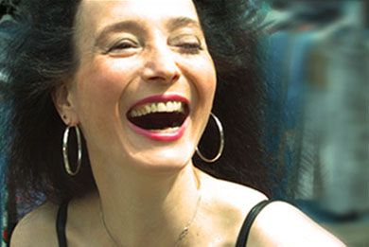
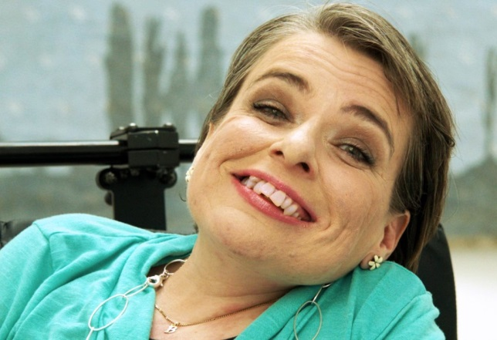
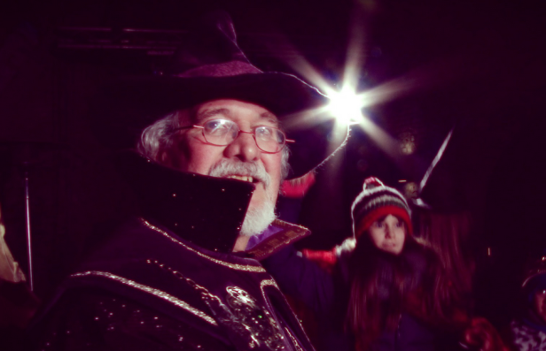
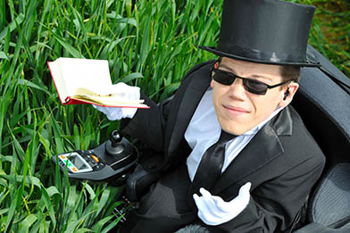
Die Protagonisten
Simone Strasser
Birgit Kalwitz
Johannes Sliwka*
Lukas Seidel
*
Johannes Sliwka ist im Januar 2014 verstorben. Wir wünschen seiner Familie und allen, die ihm nahe-standen, viel Kraft.

Slide 12
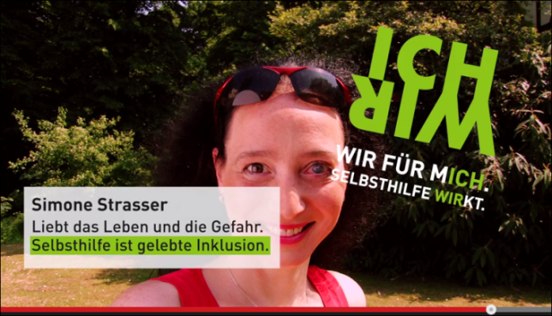
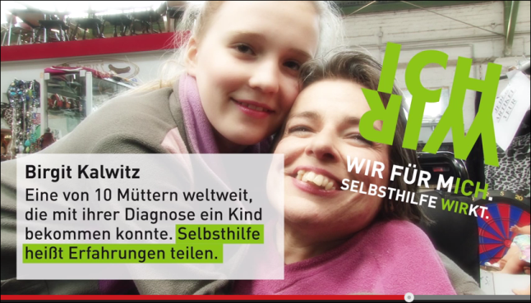
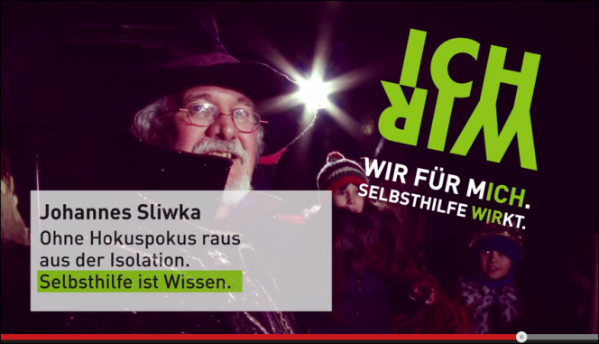
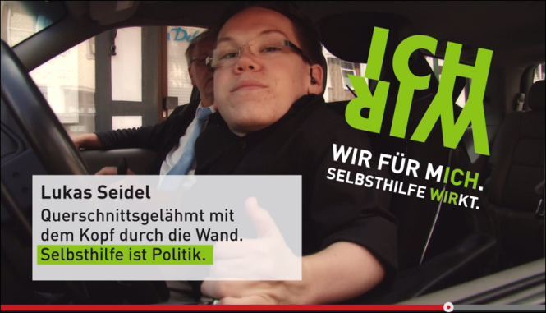
Die Spots – 2013
Simone Strasser
Birgit Kalwitz
https://www.youtube.com/watch?v=qdvFDkpnqKQ
https://www.youtube.com/watch?v=HDYcC8A3Hbw
Johannes Sliwka*
Lukas Seidel
*
Johannes Sliwka ist im Januar 2014 verstorben. Wir wünschen seiner Familie und allen, die ihm nahe-standen, viel Kraft.
https://www.youtube.com/watch?v=RCfHoc3Sd00
https://www.youtube.com/watch?v=QWHD9oxmqfQ

Slide 13
Der Selfie-Video-Contest – 2014
Das Motto:
„ICH LIEBE MEIN LEBEN!“
Die Zielgruppe:
Mit diesem Wettbewerb wurden sowohl Selbsthilfe-Interessierte als auch die breite Öffentlichkeit angesprochen, vor allem aber junge Menschen.

Slide 14
Der Selfie-Video-Contest – 2014
Im Jahr 2014 sollte die Internetcommunity selber aktiv werden und in einem kurzen Selfie-Video zeigen, was Selbsthilfe für sie bedeutet.
Deshalb haben Simone Strasser, Birgit Kalwitz und Lukas Seidel mit ihren ungewöhnlichen Videos „ICH LIEBE MEIN LEBEN!“ jeden zum Mitmachen aufgerufen – egal ob behindert oder nicht behindert, egal ob man etwas mit Selbsthilfe zu tun hat oder nicht – und gezeigt, wie das Ganze aussehen kann. Der Kreativität waren dabei keine Grenzen gesetzt!

Slide 15
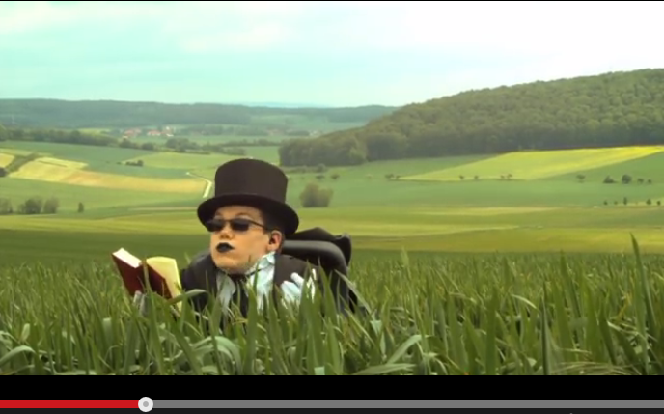
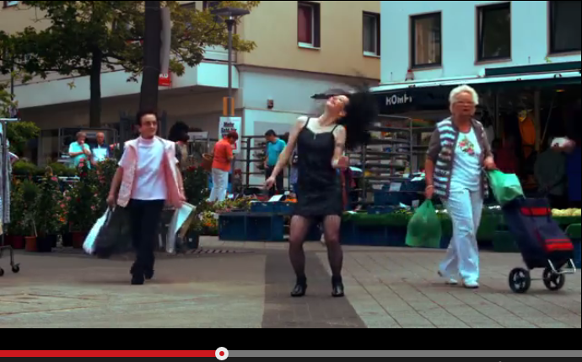
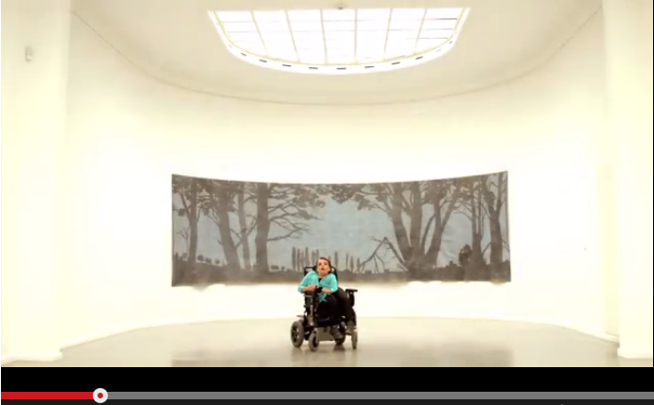
Der Selfie-Video-Contest – Aufrufe
http://www.selbsthilfe-wirkt.de/lukas-seidel/
http://www.selbsthilfe-wirkt.de/simone-strasser/
http://www.selbsthilfe-wirkt.de/birgit-kalwitz/

Slide 16
Der Selfie-Video-Contest – Gewinner
Vom 15. Oktober bis 15. November 2014 lief der bundesweite Selfie-Video-Contest mit dem Motto: „ICH LIEBE MEIN LEBEN!“ im Internet. Die Ergebnisse sind kreativ und bunt. Eine unabhängige Jury aus dem Vorstand der BAG SELBSTHILFE hat die drei besten Einsendungen von ca. einer Minute Länge und auch einen Sonderpreis ausgesucht. Diese wurden am 16. Dezember 2014 auf einer Pressekonferenz vorgestellt und prämiert:
1. Platz: Anna Heller (Schülerin), Düsseldorf >> Zum Video
2. Platz: Michael Wimmer (Rentner), Essen >> Zum Video
3. Platz: Tini Jarske (Designerin), Hamburg >> Zum Video Sonderpreis: AWO, Erfurt >> Zum Video

Slide 17
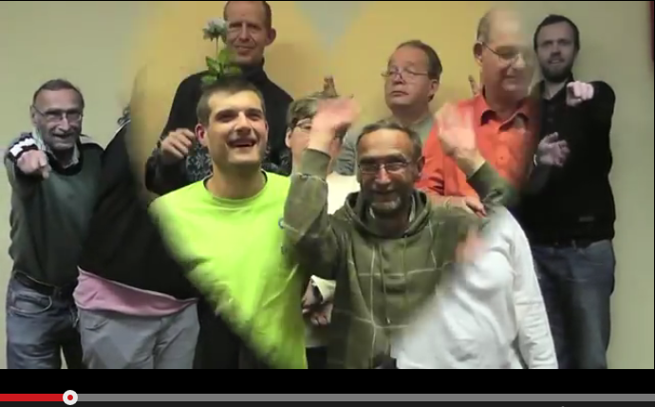
Der Selfie-Video-Contest – Social Spot
Aus den besten Einsendungen des Selfie-Video-Contests wurde ein kurzer Social Spot produziert, der zeigt, was Selbsthilfe für die Menschen bedeuten kann:

Slide 18
Der Selfie-Video-Contest – Social Spot
Dieser Spot soll möglichst viele Menschen erreichen und dazu anregen, Selbsthilfe auch aus einem anderen Blickwinkel zu betrachten. Daher kann dieser Social Spot – und das sehr gerne – per Link auf diese Seite verbreitet werden, um den Selbsthilfe-Gedanken weiter zu tragen: http://www.selbsthilfe-wirkt.de/kampagne-social-spot/

Slide 19
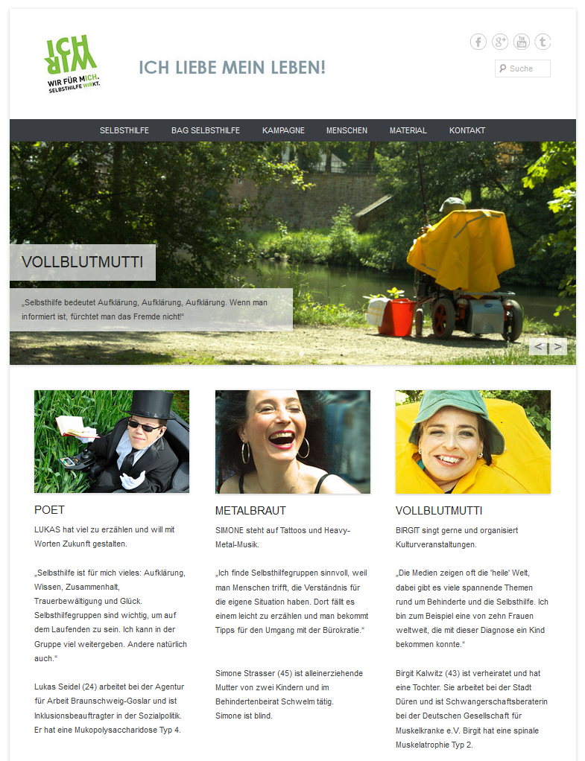
Internetseite
www.selbsthilfe-wirkt.de
SELBSTHILFE
BAG SELBSTHILFE
KAMAPGNE
WAS IST SELBSTHILFE
WER WIR SIND
WAS BISHER GESCHAH
FRAGEN UND ANTWORTEN
WIE ES WEITER GEHT
DER SOCIAL SPOT
MENSCHEN
MATERIAL
KONTAKT
LUKAS SEIDEL
DIE KAMPAGNE WEITER TRAGEN
KONTAKTDATEN
SIMONE STRASSER
TOOLBOX
BIRGIT KALWITZ
FILME
FOTOS
LOGOS
FLYER
INTERVIEWS
STECKBRIEFE
PRESSE
IMPRESSUM

Slide 20
Soziale Netzwerke
Facebook
YouTube
https://www.facebook.com/SelbsthilfeWirkt
https://www.youtube.com/user/selbsthilfewirkt

Slide 21
Soziale Netzwerke
Google+
Tumblr
https://plus.google.com/110887978409006017654/posts (selbsthilfewirkt)
http://wirfuermich.tumblr.com/

Slide 22
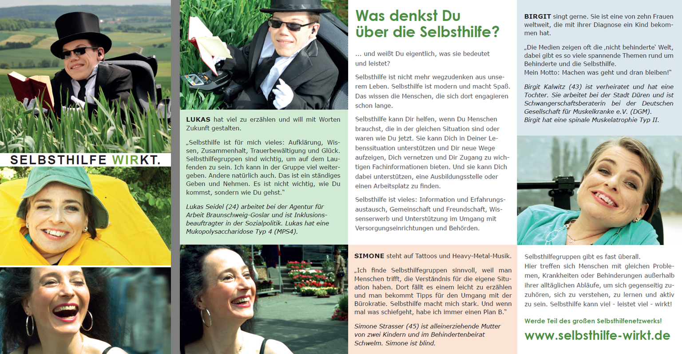
Flyer
http://www.selbsthilfe-wirkt.de/material-flyer/

Slide 23
Die Kampagne Musterartikel
Musterartikel lang
Musterartikel kurz
713 Wörter
4.771 Zeichen (5.483 inkl. Leerzeichen)
http://www.selbsthilfe-wirkt.de/wp-content/uploads/Dachkampagne_WirFürMichSelbsthilfeWirkt_Musterartikel-lang.pdf
407 Wörter
2.678 Zeichen (3.076 inkl. Leerzeichen)
http://www.selbsthilfe-wirkt.de/wp-content/uploads/Dachkampagne_WirFürMichSelbsthilfeWirkt_Musterartikel-kurz.pdf
Diese Musterartikel können gerne für entsprechende Artikel in Mitgliederzeitschriften oder anderen Medien von Selbsthilfeorganisationen (Rundbrief, Newsletter, interner Bereich auf der Homepage o.ä.) verwendet werden. Selbstverständlich müssen die Texte nicht „eins zu eins“ übernommen werden, sondern können entsprechend angepasst, gekürzt, ergänzt oder auch kombiniert werden. Um dem Förderer Rechnung zu tragen, möchten wir Sie lediglich bitten, den entsprechenden Hinweis bei Veröffentlichungen mit anzuführen. Bitte geben Sie als Quelle „BAG SELBSTHILFE e.V.“ an. Vielen Dank für Ihr Verständnis.

Slide 24
Die Kampagne Logos
Kampagnen- Logos
Logo der BAG SELBSTHILFE
3508 x 2480 Pixel, 300 dpi, JPG-Datei
http://www.selbsthilfe-wirkt.de/wp-content/uploads/Kampagnen-Logo.jpg
652 x 123 Pixel, 72 dpi, JPG-Datei
http://www.selbsthilfe-wirkt.de/wp-content/uploads/Kampagnen-Logo_klein.jpg
1181 x 880 Pixel, 300 dpi, JPG-Datei
http://www.selbsthilfe-wirkt.de/wp-content/uploads/BAG-SELBSTHILFE_Logo.jpg

Slide 25
Die Kampagne Alle Filme
http://www.selbsthilfe-wirkt.de/material-filme/
Social Spot
Kampagnen-Aufrufe 2014
Lukas Seidel – Poet
Simone Strasser – Metalbraut
Birgit Kalwitz – Vollblutmutti
Gewinner-Filme des Selfie-Video-Contests
Kampagnen-Filme 2013
Simone Strasser – Fahrradtour
Birgit Kalwitz – Flohmarkt
Johannes Sliwka – Magier
Lukas Seidel – Fahrstunde

Slide 26
Die Kampagne Alle Fotos
http://www.selbsthilfe-wirkt.de/material-fotos/
Alle Fotos der Protagonisten
Simone Strasser
Birgit Kalwitz
Lukas Seidel

Slide 27
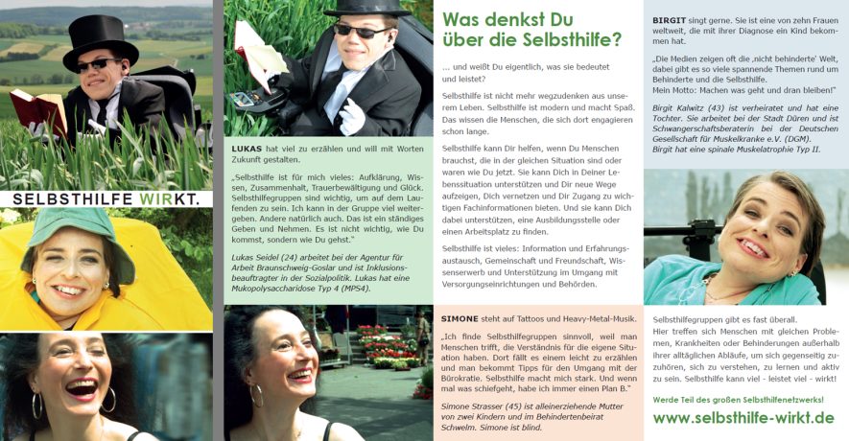
Die Kampagne Flyer & Postkarten
Image-Flyer
Postkarten
299 x 212 mm, 2-seitig, PDF-Datei
http://www.selbsthilfe-wirkt.de/wp-content/uploads/SelbsthilfeWirkt_Imagefolder.pdf
4 Postkarten à 84 x 58 mm, PDF-Datei
http://www.selbsthilfe-wirkt.de/wp-content/uploads/Postkarten_84x58.pdf

Slide 28
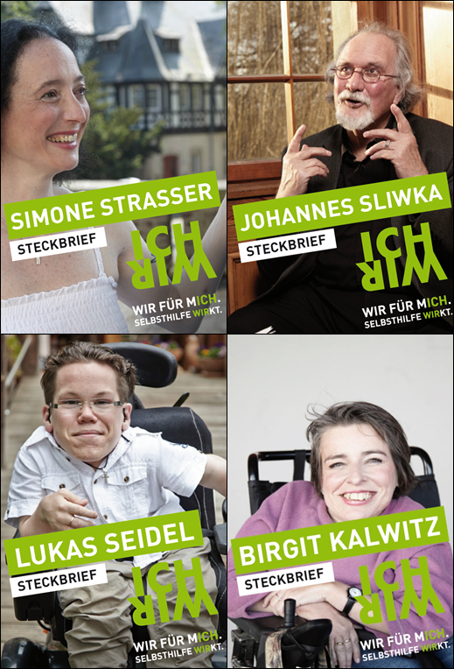
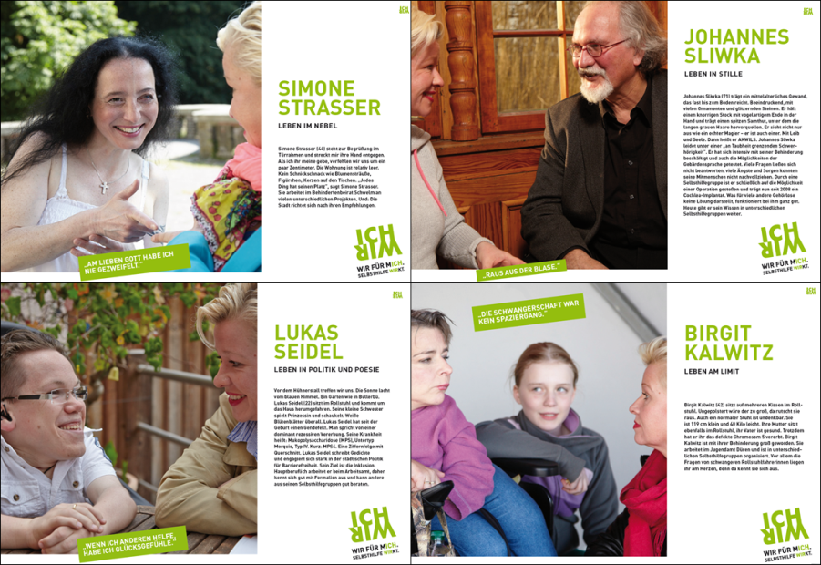
Die Kampagne Interviews & Steckbriefe
Interviews mit allen Protagonisten
Steckbriefe von allen Protagonisten
http://www.selbsthilfe-wirkt.de/material-interviews/
http://www.selbsthilfe-wirkt.de/material-steckbriefe/

Slide 29
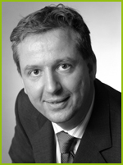
Die Kampagne Statements I
SELBSTHILFE AGIERT AM PULS DER MENSCHEN
Die BAG SELBSTHILFE e.V. ist die Dachorganisation von 120 Verbänden behinderter und chronisch kranker Menschen und ihren Angehörigen. Hier sind ca. 1.000.000 körperlich, geistig, psychisch behinderte und chronisch kranke Menschen organisiert, die auf örtlicher, regionaler Ebene in Selbsthilfegruppen agieren.
„Selbsthilfe wirkt, weil sie auf der Basis gegenseitiger Unterstützung qualifizierte Hilfe bietet. Sie bündelt Erfahrungen, von der Diagnose über die Therapie bis zum Umgang mit der Erkrankung oder Behinderung, die für die Patienten von unschätzbarem Wert sind. Selbsthilfe ist auch der Motor für die Einforderung der Patientenrechte und ist mittlerweile durch die Patientenvertretung im Gemeinsamen Bundesausschuss direkt an maßgeblichen Einwicklungen im deutschen Gesundheitswesen beteiligt.
Wir initiieren die Kampagne „WIR FÜR MICH. SELBSTHILFE WIRKT.“, weil wir mit modernen und ungewöhnlichen Mitteln die Menschen dafür sensibilisieren möchten, dass Selbsthilfe am Puls der Bedürfnisse von Menschen agiert und das ihr nachgesagte Stuhlkreis-Image längst überholt ist.“
Dr. Martin Danner, Bundesgeschäftsführer BAG SELBSTHILFE e.V., Düsseldorf
http://www.selbsthilfe-wirkt.de/material-presse/

Slide 30
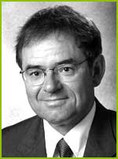
Die Kampagne Statements II
„Im Januar 2013 wurde der BKK Dachverband e. V. auf Basis der freiwilligen Entscheidung seiner Mitglieder als politische und fachliche Interessenvertretung der betrieblichen Krankenversicherungen in Deutschland gegründet. Vereinsmitglieder sind 94 Betriebskrankenkassen sowie vier BKK Landesverbände. Damit sind rund 10 Millionen Versicherte in der neuen und schlagkräftigen Organisation vertreten.
Wir Betriebskrankenkassen unterstützen die Selbsthilfe, weil sie eine wichtige und wirksame Ergänzung zur professionellen Versorgung darstellt. Der Rat und Austausch mit anderen Betroffenen in den Gruppen hilft und entlastet erkrankte und behinderte Menschen und ihre Familien im Alltag. Darüber hinaus vertreten die großen Selbsthilfezusammenschlüsse ihre Mitglieder mit einer starken Stimme und haben so eine feste Funktion für das deutsche Gesundheitssystem bekommen, weil sie besonders deutlich die Interessen der Betroffenen artikulieren und die Position der Betroffenen in der Gesundheitspolitik stärken können. Die aktuelle und ungewöhnliche Kampagne „WIR FÜR MICH. SELBSTHILFE WIRKT.“ soll diesen Auftrag noch stärker als bisher in die Öffentlichkeit rücken.”
Dr. Gregor Breucker, BKK Dachverband e. V., Berlin
http://www.selbsthilfe-wirkt.de/material-presse/

Slide 31
Die Kampagne Pressemitteilungen
Pressemitteilung vom 17.12.2014 zur Pressekonferenz mit Preisverleihung an die Gewinner des bundesweiten Selfie-Video-Contests „ICH LIEBE MEIN LEBEN!“ (PDF-Datei) http://www.selbsthilfe-wirkt.de/wp-content/uploads/SelbsthilfeWirkt_Pressemitteilung_17-12-14.pdf
Presseeinladung vom 12.12.2014 zur Pressekonferenz mit Preisverleihung an die Gewinner des bundesweiten Selfie-Video-Contests „ICH LIEBE MEIN LEBEN!“ (PDF-Datei) http://www.selbsthilfe-wirkt.de/wp-content/uploads/Presseeinladung-2014_12_12.pdf

Slide 32
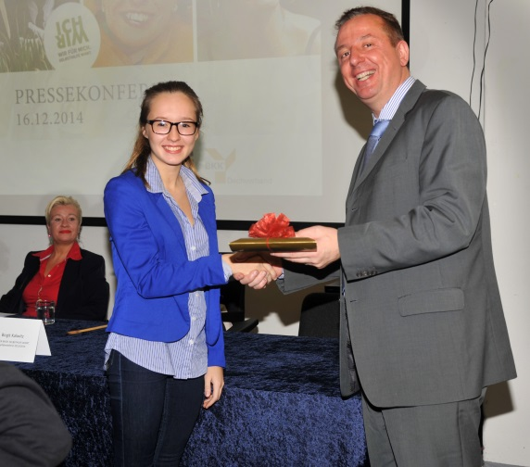
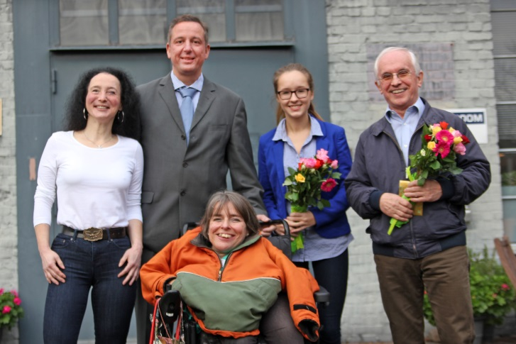
Die Kampagne Pressefotos
Bild zur Pressekonferenz am 16.12.2014: Preisverleihung 1. Platz
Bild zur Pressekonferenz am 16.12.2014: Gewinner, Protagonisten, Geschäftsführer der BAG SELBSTHILFE
2975 x 2621 Pixel, 300 dpi, JPG-Datei Bildunterschrift: vorne links: Anna Heller (Schülerin, Gewinnerin 1. Platz) vorne rechts: Dr. Martin Danner (Bundesgeschäftsführer BAG SELBSTHILFE) http://www.selbsthilfe-wirkt.de/wp-content/uploads/Pressefoto_Preisverleihung_1Platz.jpg
3141 x 2094 Pixel, 72 dpi, JPG-Datei Bildunterschrift: (v.l.n.r.): Simone Strasser, Dr. Martin Danner (Bundesgeschäftsführer BAG SELBSTHILFE), Birgit Kalwitz, Anna Heller, Michael Wimmer
http://www.selbsthilfe-wirkt.de/wp-content/uploads/Pressefoto_Gewinner_Protagonisten_BAGSH-Gesch%C3%A4ftsf%C3%BChrer.jpg

Slide 33
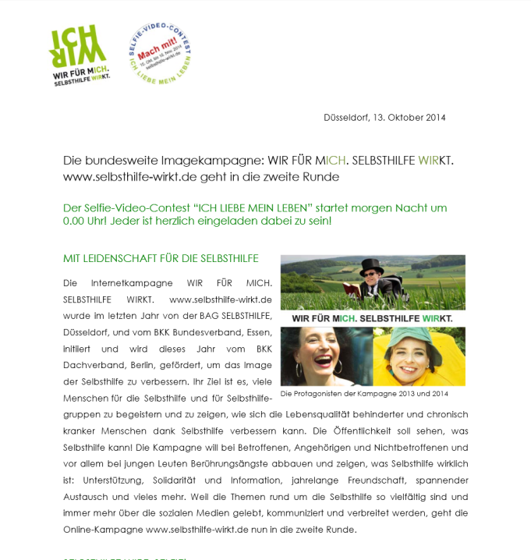
Die Kampagne Weiteres Material
Wettbewerbsaufruf zum Selfie-Video-Contest „ICH LIEBE MEIN LEBEN!“
Wettbewerbsinformation zum Selfie-Video-Contest „ICH LIEBE MEIN LEBEN!“
PDF-Datei http://www.selbsthilfe-wirkt.de/wp-content/uploads/SelbsthilfeWirkt_Wettbewerbsaufruf.pdf
PDF-Datei http://www.selbsthilfe-wirkt.de/wp-content/uploads/SelbsthilfeWirkt_Wettbewerbsinformation.pdf

Slide 34
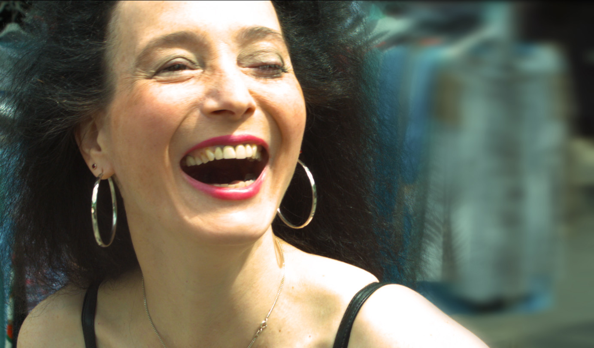
Simone Strasser Foto
1384 x 811 Pixel, 72 dpi, JPG-Datei
http://www.selbsthilfe-wirkt.de/wp-content/uploads/SimoneStrasser_Kampagnenfoto.jpg

Slide 35
Simone Strasser Filme
2013 – Radtour
2014 – Metalbraut
https://www.youtube.com/watch?v=qdvFDkpnqKQ Filmbeschreibung: http://www.selbsthilfe-wirkt.de/wp-content/uploads/2014/08/Filmbeschreibung-Radtour.txt
http://www.selbsthilfe-wirkt.de/simone-strasser/
Filmbeschreibung: http://www.selbsthilfe-wirkt.de/wp-content/uploads/2014/09/Filmbeschreibung-Metalbraut.txt

Slide 36
Simone Strasser Infos
SIMONE steht auf Tattoos und Heavy-Metal-Musik. „Ich finde Selbsthilfegruppen sinnvoll, weil man Menschen trifft, die Verständnis für die eigene Situation haben. Dort fällt es einem leicht zu erzählen und man bekommt Tipps für den Umgang mit der Bürokratie.“ Simone Strasser (45) ist alleinerziehende Mutter von zwei Kindern und im Behindertenbeirat Schwelm tätig.
Simone ist blind.
„SELBSTHILFE HEISST, NICHT ALLEINE IM KÄMMERCHEN ZU SITZEN.“
Ich war nicht immer blind, sondern hatte beidseitig grünen Star. Rechts war der Sehnerv schlecht. Der wurde mir bereits als Säugling durchtrennt, um die Schmerzen in den Griff zu bekommen. Links waren noch 30 Prozent Sehkraft vorhanden. In der Schule konnte ich die Tafel kaum sehen. Da habe ich von meiner Nachbarin abgeschrieben. 1996 hat sich die Netzhaut abgelöst – eine Woche vor der Geburt meiner Tochter. Daraufhin wurde die Netzhaut gelasert und mir die Linse entfernt. Seitdem ist es neblig. Das wurde schlimmer, der Nebel dichter, da durch die etlichen Operationen die Hornhaut völlig vernarbt ist. Seit 2001 sehe ich gar nichts mehr und bin pensioniert.
Dem Blindenverein bin ich beigetreten, um meine Lebensqualität zu verbessern. Ich wollte nicht mehr herumsitzen. Seit 2011 bin ich in vielen Projekten des Behindertenbeirats aktiv. Selbsthilfe heißt Integration. Das Gefühl, zu einer Gruppe zu gehören. Sein eigenes Leben durch andere – aber auch mit ihnen! – lebenswerter zu machen.

Slide 37
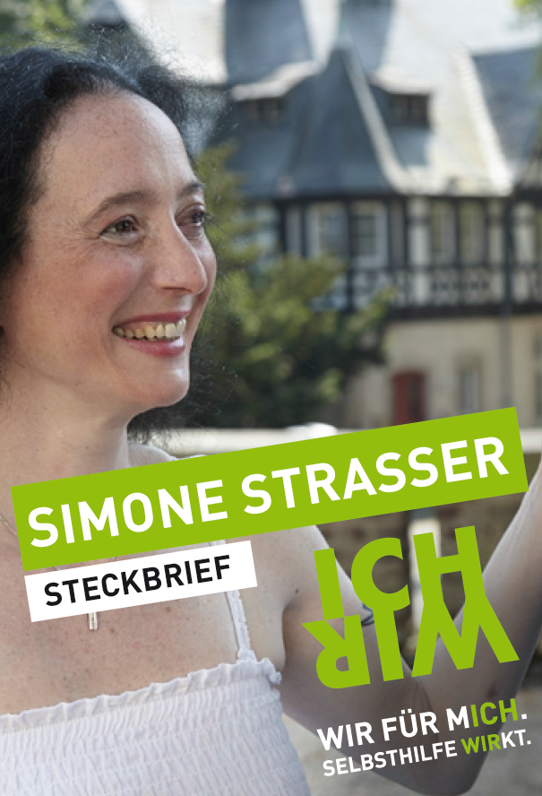
Simone Strasser Weiteres Material
Interview mit Simone Strasser:
Steckbrief von Simone Strasser:
http://www.selbsthilfe-wirkt.de/wp-content/uploads/2014/08/Magazin_Interview_Strasser.pdf
http://www.selbsthilfe-wirkt.de/wp-content/uploads/2014/08/Steckbrief_Strasser.pdf

Slide 38
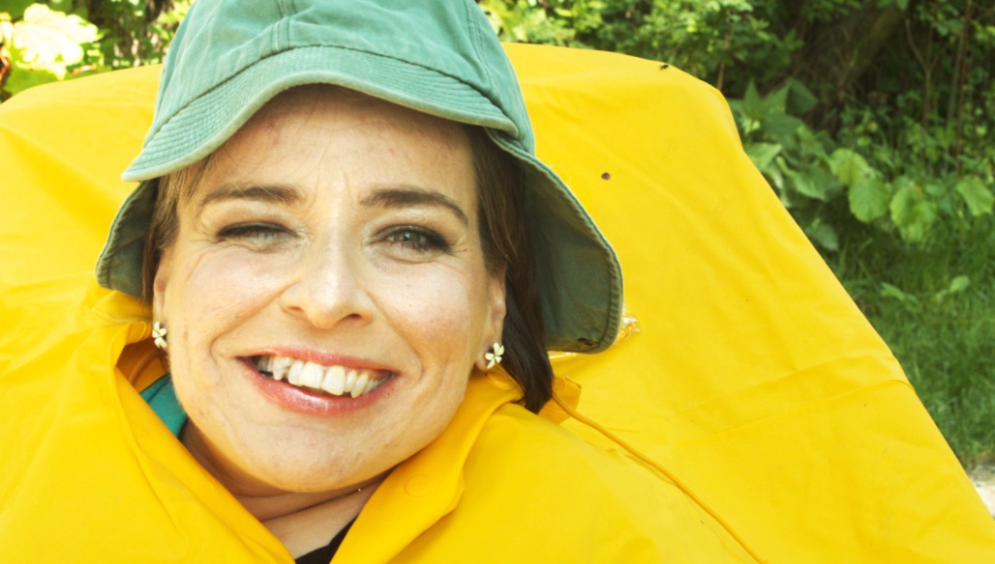
Birgit Kalwitz Fotos
1621 x 921 Pixel, 72 dpi, JPG-Datei
http://www.selbsthilfe-wirkt.de/wp-content/uploads/BirgitKalwitz_Kampagnenfoto.jpg
1024 x 701 Pixel, 72 dpi, JPG-Datei
http://www.selbsthilfe-wirkt.de/wp-content/uploads/BirgitKalwitz.jpg

Slide 39
Birgit Kalwitz Filme
2013 – Flohmarkt
2014 – Vollblutmutti
https://www.youtube.com/watch?v=HDYcC8A3Hbw
Filmbeschreibung: http://www.selbsthilfe-wirkt.de/wp-content/uploads/2014/08/Filmbeschreibung-Flohmarkt.txt
http://www.selbsthilfe-wirkt.de/birgit-kalwitz/
Filmbeschreibung: http://www.selbsthilfe-wirkt.de/wp-content/uploads/2014/09/Filmbeschreibung-Vollblutmutti.txt

Slide 40
Birgit Kalwitz Infos
BIRGIT singt gerne und organisiert Kulturveranstaltungen.
„Die Medien zeigen oft die 'heile' Welt, dabei gibt es viele spannende Themen rund um Behinderte und die Selbsthilfe. Ich bin zum Beispiel eine von zehn Frauen weltweit, die mit dieser Diagnose ein Kind bekommen konnte.“
Birgit Kalwitz (43) ist verheiratet und hat eine Tochter. Sie arbeitet bei der Stadt Düren und ist Schwanger-schaftsberaterin bei der Deutschen Gesellschaft für Muskelkranke e.V.
Birgit hat eine spinale Muskelatrophie Typ 2.
„DIE SELBSTHILFEGRUPPE IST KEIN JAMMERCLUB!“
Bei mir ist der Impulsgeber zwischen Gehirn und Muskel gestört. Das Rückenmark leitet die Signale nicht an den Körper weiter. Ich kann nur Arme, Oberkörper, Hals und Kopf bewegen. Mit den Beinen kann ich wackeln. Meine Arme sind kraftlos und ich bin schmerzempfindlich, wenn man mich falsch anfasst. Ich bin zerbrechlich! Trotzdem bin ich, als eine von zehn Frauen weltweit, mit meiner Diagnose schwanger geworden. Darauf bin ich stolz!
Während meiner Schwangerschaft habe ich Kontakt zur Deutschen Gesellschaft für Muskelkranke e.V (DGM) aufgenommen, um Informationen zu Schwangerschaft und Geburt zu bekommen. Anschließend wollte ich meine Erfahrungen weitergeben. Meine Kontaktdaten stehen auf der Website des DGM. Mich rufen Frauen an, die in ähnlichen Situationen sind, wie ich damals. Betroffene wollen keinen Rat von außen, sondern von anderen Betroffenen. Das ist Selbsthilfe.

Slide 41
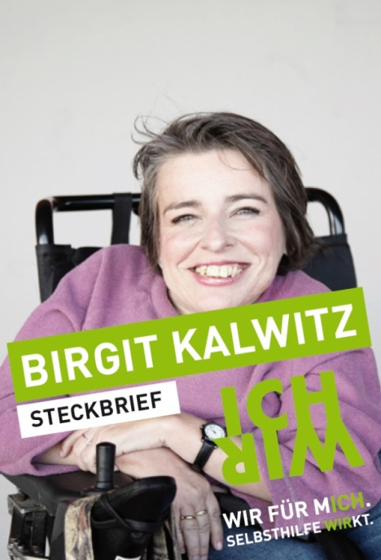
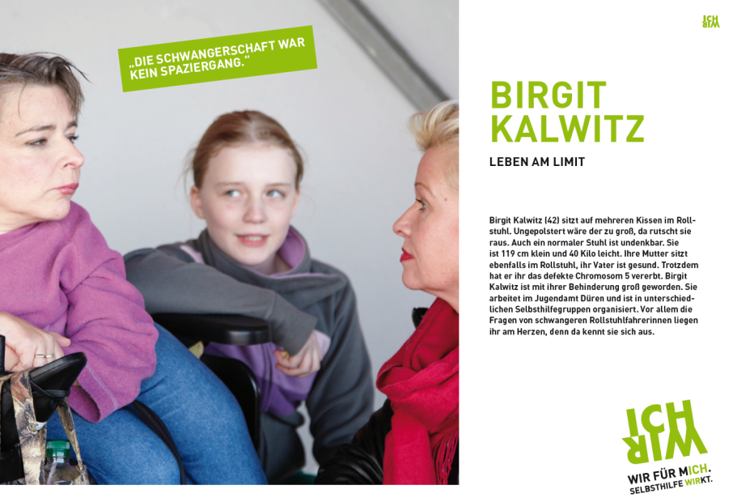
Birgit Kalwitz Weiteres Material
Interview mit Birgit Kalwitz:
Steckbrief von Birgit Kalwitz:
http://www.selbsthilfe-wirkt.de/wp-content/uploads/2014/08/Magazin_Interview_Kalwitz.pdf
http://www.selbsthilfe-wirkt.de/wp-content/uploads/2014/08/Steckbrief_Kalwitz.pdf

Slide 42
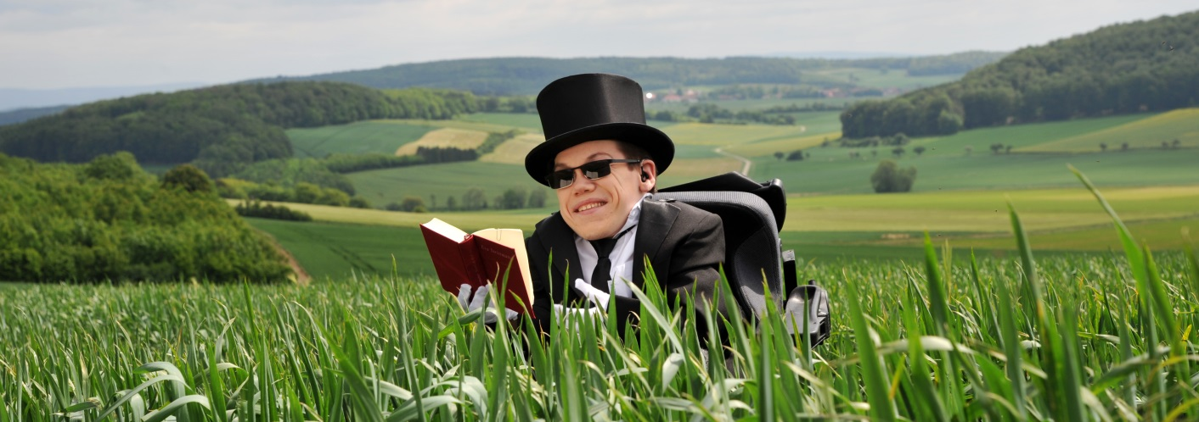
Lukas Seidel Fotos
4526 x 1500 Pixel, 300 dpi, JPG-Datei
http://www.selbsthilfe-wirkt.de/wp-content/uploads/LukasSeidel_Kampagnenfoto.jpg
392 x 261 Pixel, 72 dpi, JPG-Datei
http://www.selbsthilfe-wirkt.de/wp-content/uploads/LukasSeidel_klein.jpg

Slide 43
Lukas Seidel Filme
2013 – Fahrstunde
2014 – Poet
https://www.youtube.com/watch?v=QWHD9oxmqfQ
Filmbeschreibung: http://www.selbsthilfe-wirkt.de/wp-content/uploads/2014/08/Filmbeschreibung-Fahrstunde.txt
http://www.selbsthilfe-wirkt.de/lukas-seidel/
Filmbeschreibung: http://www.selbsthilfe-wirkt.de/wp-content/uploads/2014/09/Filmbeschreibung-Poet.txt

Slide 44
Lukas Seidel Infos
LUKAS hat viel zu erzählen und will mit Worten Zukunft gestalten.
„Selbsthilfe ist für mich vieles: Aufklärung, Wissen, Zusammenhalt, Trauerbewältigung und Glück. Selbsthilfegruppen sind wichtig, um auf dem Laufenden zu sein. Ich kann in der Gruppe viel weitergeben. Andere natürlich auch.“
Lukas Seidel (24) arbeitet bei der Agentur für Arbeit Braunschweig-Goslar und ist Inklusionsbeauftragter in der Sozialpolitik.
Lukas hat eine Mukopolysaccharidose Typ 4.
„MIT VIER WAR ICH IN MEINER ERSTEN SELBSTHILFEGRUPPE.“
Bis ich drei war, hat niemand bemerkt, was ich habe. Dann fiel meinem Vater auf, dass ich zu klein war. Ich bin kleinwüchsig. Mit sieben bekam ich ein Hörgerät, mit zwölf brauchte ich einen Rolli. Es folgten vier Halswirbelsäulen-Operationen. Die letzte 2011 ist leider schiefgegangen. Nun bin ich querschnittsgelähmt und spüre von der Brust abwärts nichts mehr.
Ich habe einen symptomatischen Querschnitt. Also, die Symptome sind da, aber keiner weiß warum. Mit meinen Eltern habe ich nie groß über meine Behinderung gesprochen. Das war einfach so. Sie haben mich noch vor der Grundschule in Selbsthilfegruppen geschleppt. Das war etwas völlig Normales. Selbsthilfe gehört in mein Leben. Ich bin da hineingewachsen und würde nie aufhören, dort zu arbeiten. Zusätzlich mache ich leidenschaftlich gerne Politik.

Slide 45
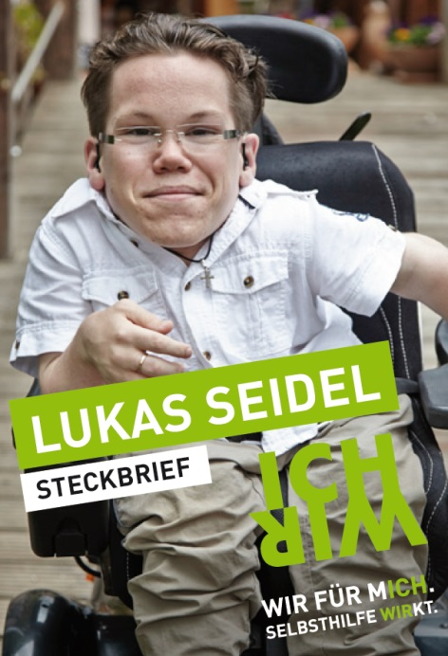
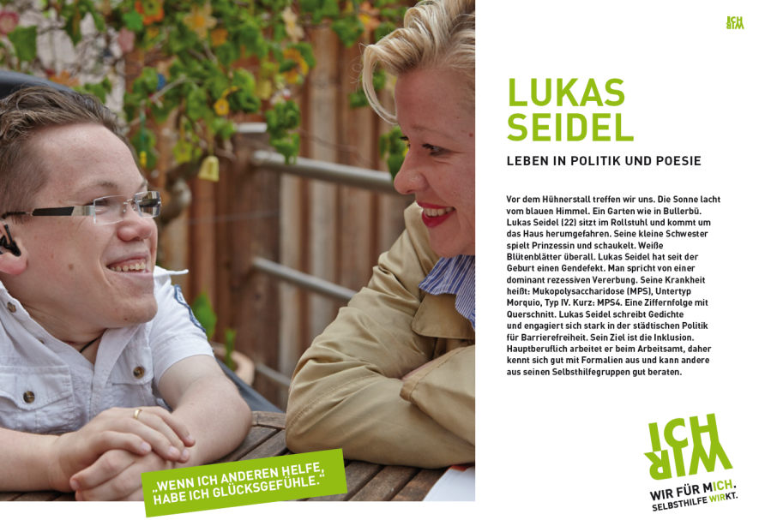
Lukas Seidel Weiteres Material
Interview mit Lukas Seidel:
Steckbrief von Lukas Seidel:
http://www.selbsthilfe-wirkt.de/wp-content/uploads/2014/08/Magazin_Interview_Seidel.pdf
http://www.selbsthilfe-wirkt.de/wp-content/uploads/2014/08/Steckbrief_Seidel.pdf

Slide 46
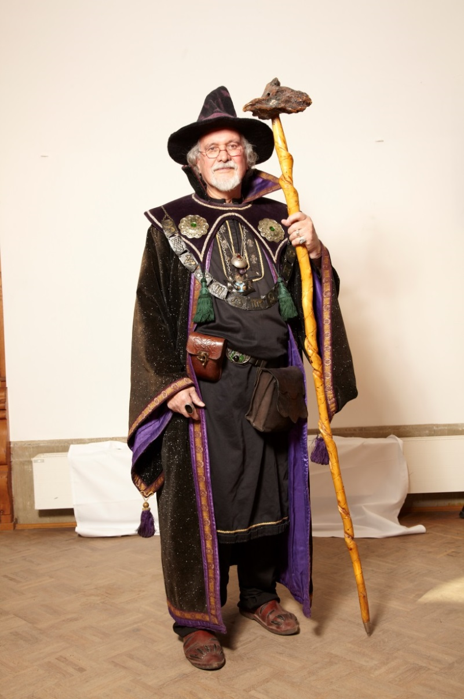
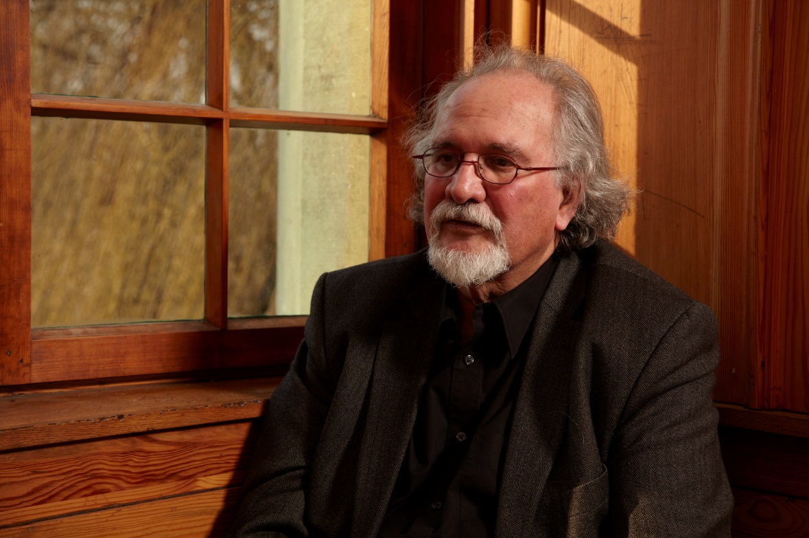
Johannes Sliwka Fotos

Slide 47
Johannes Sliwka Film
2013 – Magier
https://www.youtube.com/watch?v=RCfHoc3Sd00
Filmbeschreibung: http://www.selbsthilfe-wirkt.de/wp-content/uploads/Filmbeschreibung-Magier_JohannesSliwka.txt

Slide 48
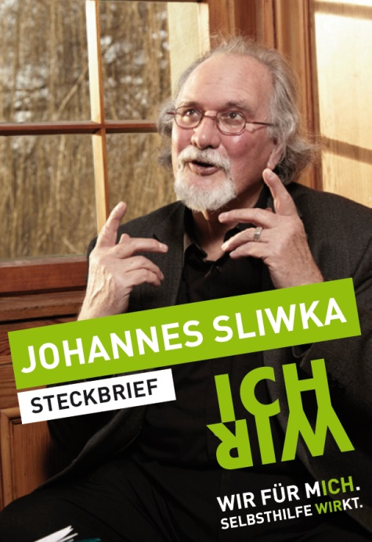
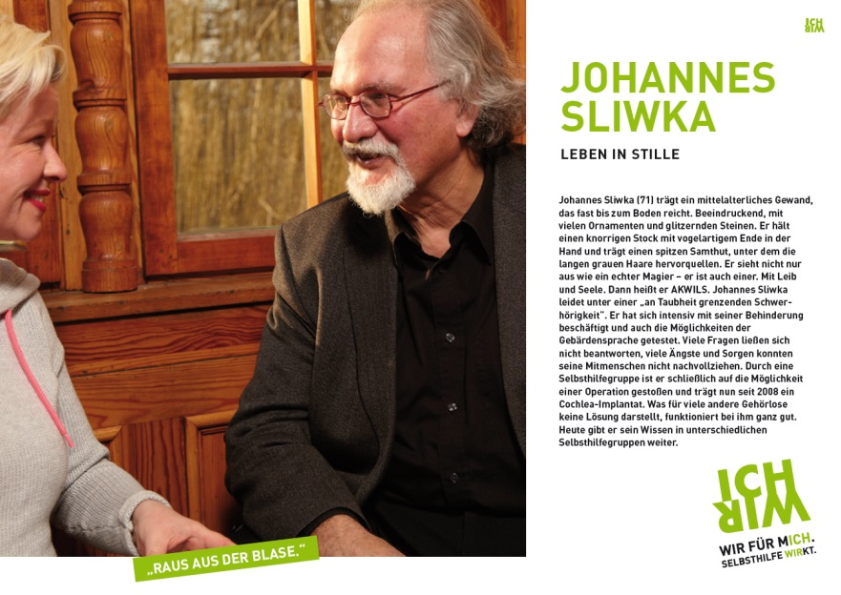
Johannes Sliwka Weiteres Material
Interview mit Johannes Sliwka:
Steckbrief von Johannes Sliwka:
http://www.selbsthilfe-wirkt.de/wp-content/uploads/Interview_JohannesSliwka.pdf
http://www.selbsthilfe-wirkt.de/wp-content/uploads/Steckbrief_JohannesSliwka.pdf

